Slide 1
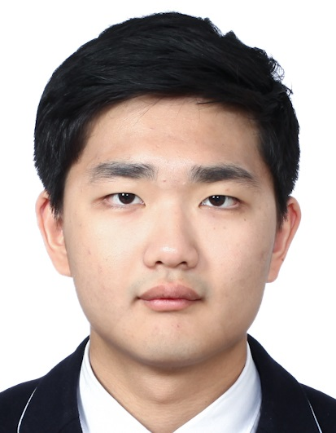
현 재 : 석사과정
관심분야 : Information Retrieval
Natural Language Processing
E-mail : chahyunmook@gmail.com
홈페이지: https://github.com/mook0227
성명 : 차현묵

